Slide 1
Внедрение и использование инновационных технологий

Slide 2
В башкирской национальной культуре следует выделить наиболее доступные детям по содержанию, форме воплощения, эмоциональной насыщенности компоненты: это устное народное творчество, музыкальное народное творчество, народные игры, праздники, декоративно-прикладное искусство, традиции и обычаи.
В нашем саду приобщение детей к культуре башкирского народа строится на основе бесед, занятий, игровой деятельности, во время которых дети знакомятся с устным народным творчеством (фольклором), играми, традициями и обычаями башкир.
Башкирский фольклор имеет огромное познавательное и воспитательное значение. Он представляет собой большую художественную ценность. Приобщение детей к башкирскому фольклору воспитывает в детях любовь к своему родному краю, к своему народу, его культуре, помогает усваивать высокие нравственные принципы.

Slide 3
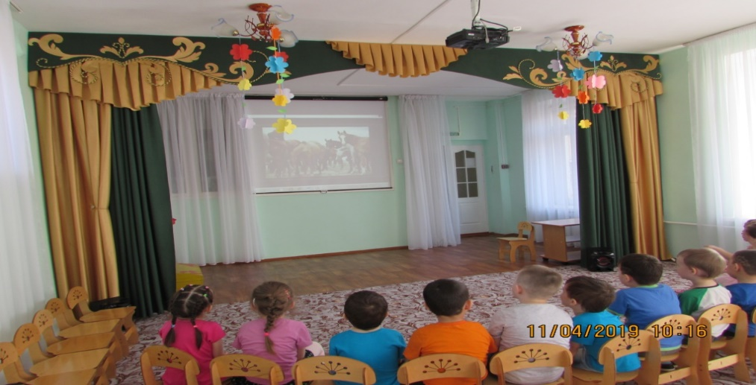
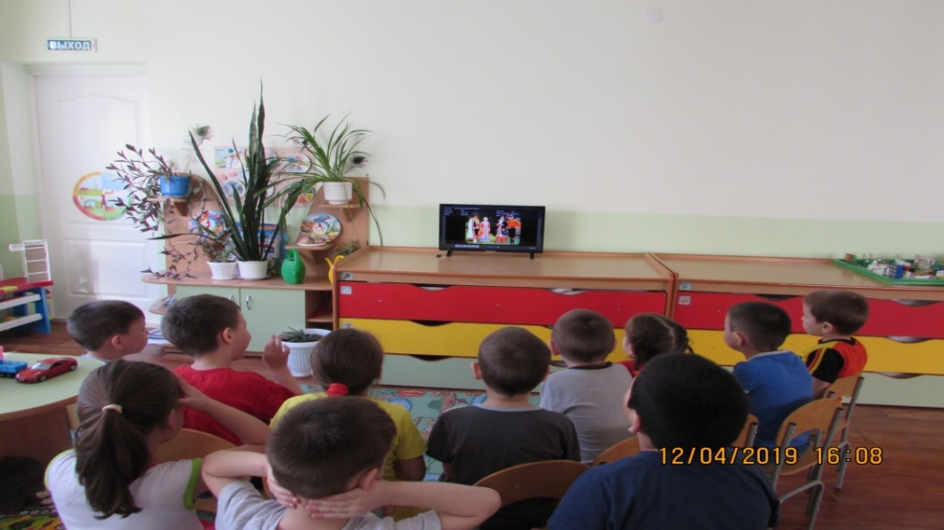
технология ИКТ
Информационно-коммуникационные технологии в дошкольном образовании – это комплекс учебно-методических материалов, технических и инструментальных средств вычислительной техники в учебном процессе, формы и методы их применения для совершенствования деятельности специалистов учреждения (администрации, воспитателей и других специалистов), а также для образования, развития, диагностики и коррекции детей.

Slide 4
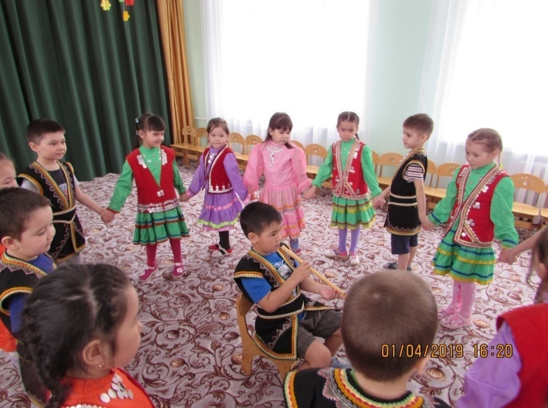
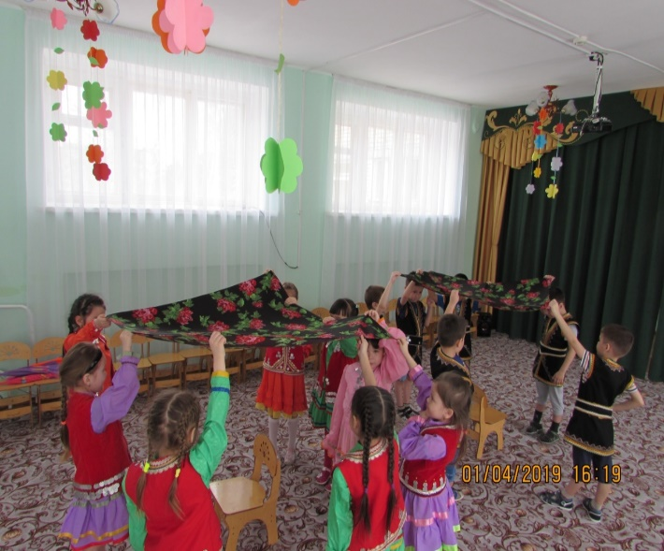
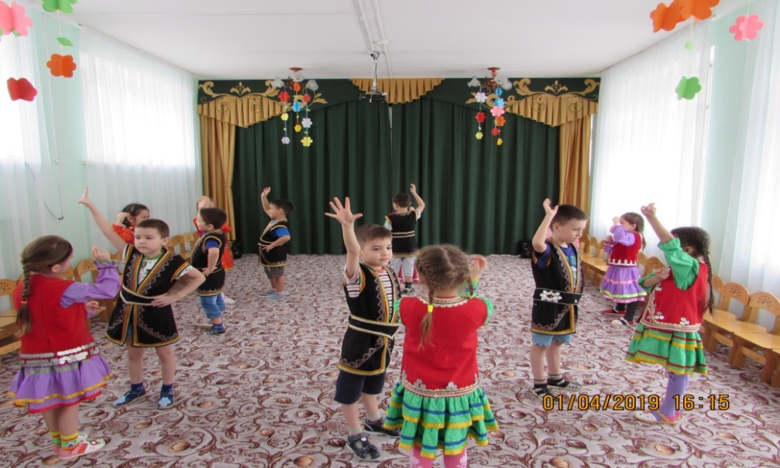
Игровые технологии
Игра - ведущий вид деятельности ребенка. В игре он развивается как личность, у него формируются те стороны психики, от которых впоследствии будет зависеть успешность его социальной практики. Игра является полигоном для социальных проб детей, т. е. тех испытаний, которые выбирается детьми для самопроверки и в процессе которых ими осваиваются способы решения возникающих в процессе игры проблем межличностных отношений.

Slide 5
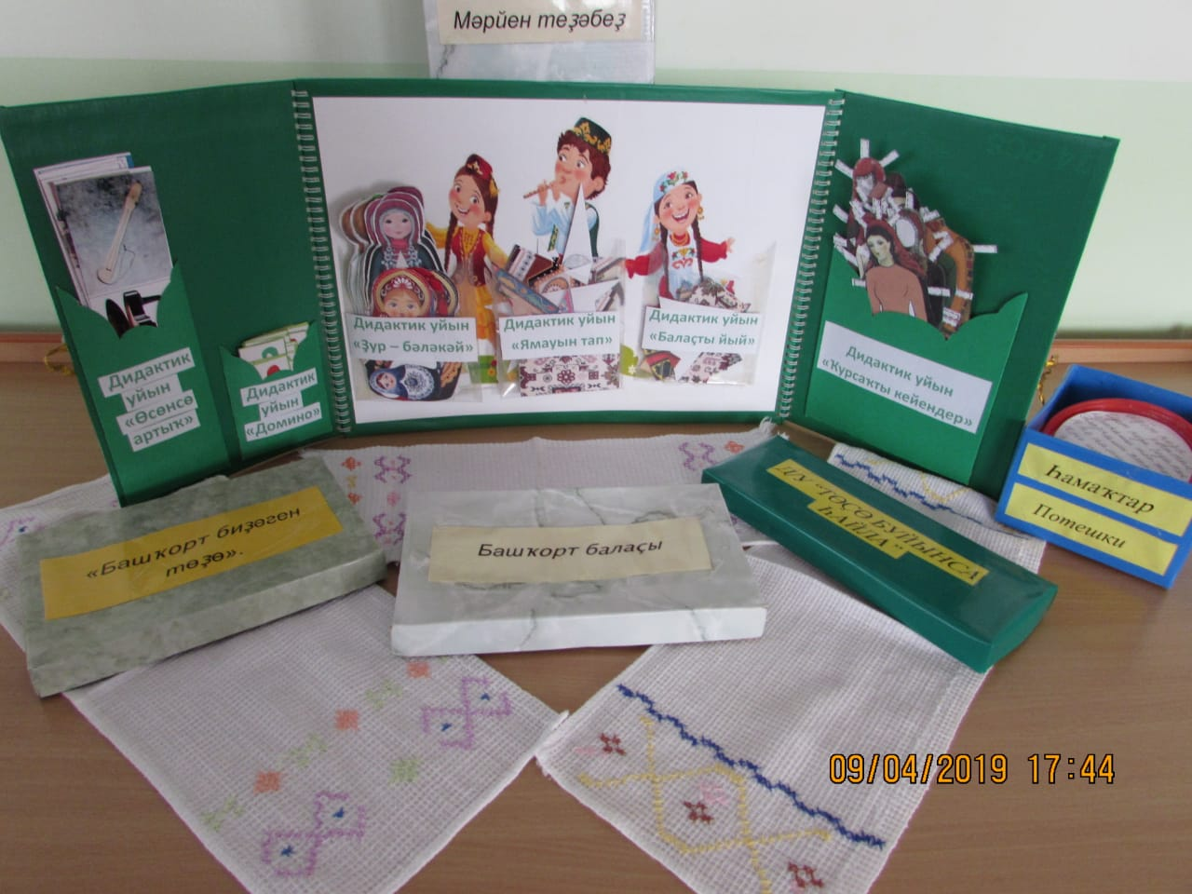
Технология «лепбук»
Лэпбук – портфолио или коллекция маленьких книжек с кармашками и окошечками с заданиями, которую ребенок может удобно разложить у себя на коленях и за один раз просмотреть всё её содержимое. Но, несмотря на кажущуюся простоту, в ней содержатся все необходимые материалы по теме. Лэпбук интересен и полезен еще тем, что его можно делать совместно с детьми.

Slide 6
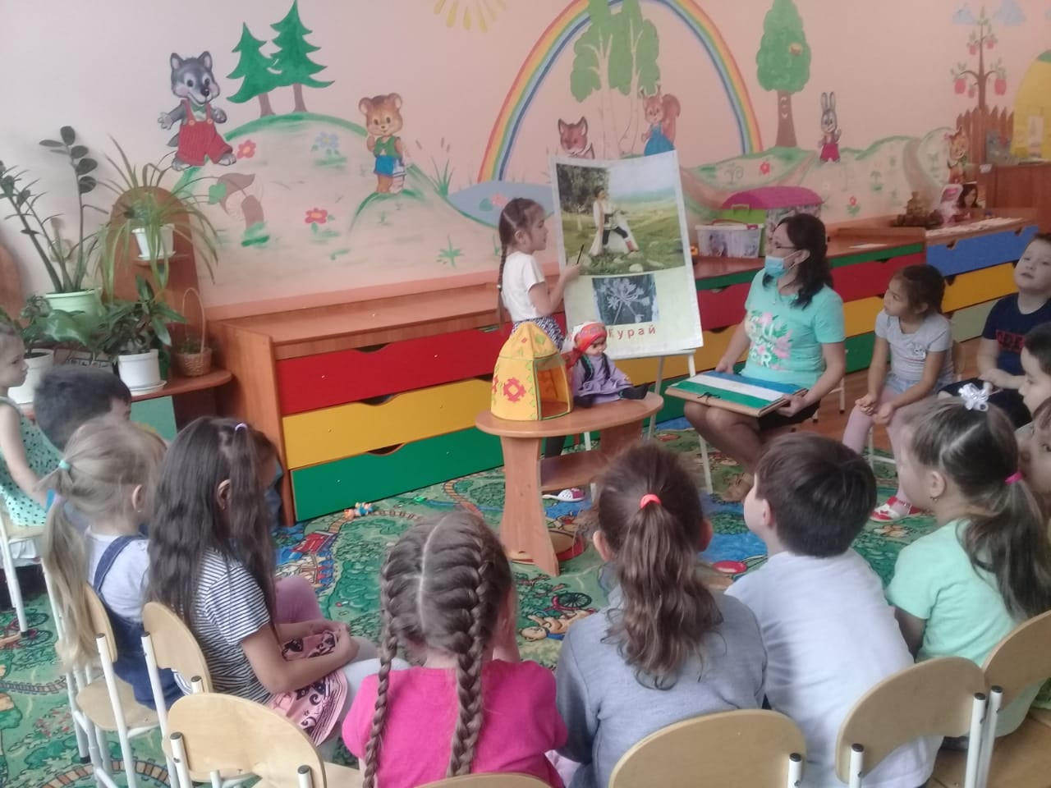
Технология «мнемотехника»
Мнемотехника - это система методов и приемов, обеспечивающих эффективное запоминание, сохранение и воспроизведение информации. Использование мнемотехники для дошкольников сегодня становится все более актуальным. Особое место в работе с детьми занимает дидактический материал в форме мнемотаблиц и схем-моделей, что заметно облегчает детям овладение связной речью. Кроме того, наличие зрительного плана-схемы делает рассказы (сказки) четкими, связными и последовательными.

Slide 7
Технология «Лента времени»
«Лента времени» - прекрасный способ научить детей чувствовать время и наглядно представить ход времени.
Цель данной технологии: дать детям представления о времени: глубина, неразрывность, быстротечность, систематизировать и углублять знания детей об окружающем мире, на основе сравнения по временным отрезкам, а также научить детей устанавливать пространственно-временные связи.

